Slide 1
UFUK TURU 2016
Yükselen Sektörler ve Yurtdışı Pazar Fırsatları
Nail Şencan
Rönesans Değişim ve Yönetişim Bilimleri Enstitüsü
Notes:
1

Slide 2
1.BÖLÜM
Gelecek de bir gün gelecek
Yerküre ve kaynakların paylaşımı sorunu
Evrensel bakış açısına ulaşmanın önemi
Yükselen sektörler
Notes:
2

Slide 3
GELECEKTE BİR GÜN GELECEK!
Notes:
3

Slide 4
ÖNGÖRÜLEBİLİRLİK
İÇGÖRÜ (1-2 YIL)
TREND (3-5 YIL)
ÖNGÖRÜ (5-10 YIL)
BELİRSİZLİK
ZAMAN
Notes:
4

Slide 5
DÖRT ANA KESİNLİK
Nüfus artışında devam eden dengesizlik
Temel kaynakların daha fazla kısıtla karşılaşması
Ekonomik güçte Asya’ya doğru hızlanan bir kayış
Evrensel veri erişimi
Notes:
5

Slide 6
Doğurganlık ekonomik gelişmeye ve kadınların eğitim düzeyinin artışına bağlı olarak düşmektedir. Yenilenme oranı altına düşen gelişmiş ülkelerden sadece ABD başarılı olmuştur. Fransa ise ancak 1,98 e kadar yükseltebilmiştir.
Bebek ölüm oranları düşüyor. Düşüklerin azalması ve sağlıklı hamilelik ve doğum hizmetlerine ulaşım 1,000 doğum başına 116 olan ölüm oranını 47 ye indirmiştir. Avrupa’da 4, Latin Amerika ve Çin’de 22 dir. Afrika’da 100 ün üstündedir.
Ortalama ömür uzuyor. Bugün bu ortama 68 yıldır. Ancak Kuzey Amerika’da bu rakam 79 yılken Afrika’da ortalama 54 yıldır.
Notes:
6

Slide 7
Köyden kente göç, uluslar arası göç ve nüfusun dağılımıyla birlikte ekonomik dengesizlik nüfus sorununu daha da karmaşık duruma getirmektedir.
Notes:
7

Slide 8
Temel kaynaklarla ilgili kısıtlar;
Enerji
Madenler
Az bulunur metaller
Su
Gıda ve toprak
Notes:
8

Slide 9
Enerji
Enerji’nin iki açmazı;
Dünya’da toplam petrol ve doğalgaz talebi yeni kaynakların bulunmasından daha hızlı artmaktadır!
Petrol ve doğalgaz rezervlerinin büyük kısmı Ortadoğu, Avrupa ve Rusya’dadır!
Bu durum bölgesel güç oluşumlarına yol açmaktadır.
Kömürde ise toplam rezervin %30 u ABD de, Rusya
%19 una, Çin %14 üne ve Avustralya %9 una sahiptir.
Yenilenebilir enerji yatırımlarında ise Avrupa başı çekmektedir.
Notes:
9

Slide 10
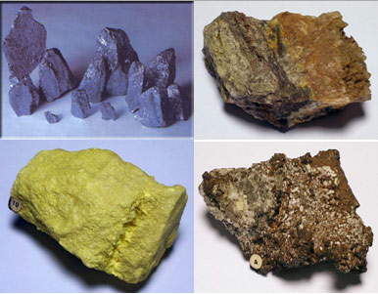
Madenler
Günümüz uygarlığı bireylerin refahını artırmak
amacıyla Bakır, Çelik, Alüminyum ve Çimento
kullanmak zorundadır ve bu madenlerin rezervleri ne
yazık ki yeterli değildir!
Notes:
10

Slide 11
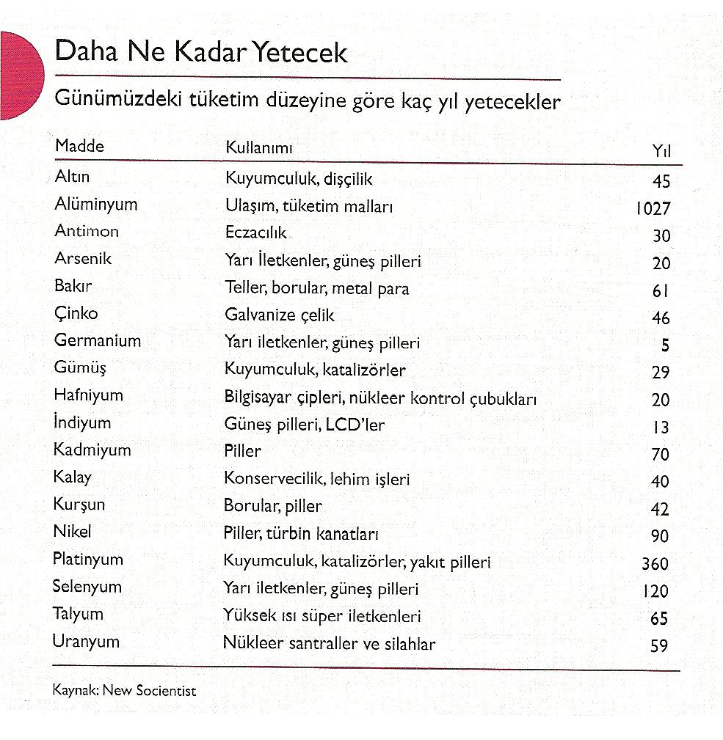
Notes:
11

Slide 12
Su
Kişi başına GSYİH arttıkça su talebinde artmaktadır ve
bu bir refah göstergesi olarak kabul edilmektedir.
Şu anda su kıtlığı çeken, yani BM tarafından tavsiye
edilen günlük en az 50 litre suya sahip olmayan 1
milyardan fazla nüfus vardır.
Artık su tüketiminin kontrol altına alınması gerektiği
uzun yıllardır kabul gören bilimsel görüş olmuştur. Bu
nedenle, hem tarımsal hem de endüstriyel kullanımda
çok hızlı önlemler alınması gerekmektedir.
Notes:
12

Slide 13
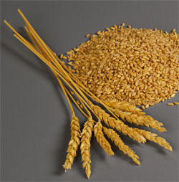
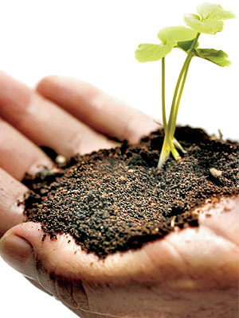
Gıda ve Toprak
Modern tarım teknikleri ile İnsanlık gıda ihtiyacının karşılanması konusunda hızlı adımlar atmaktadır.
Bölgesel ve fakirlik kaynaklı açlık tehlikeleri dışında kısa gelecekte bir gıda darboğazı öngörülmemektedir.
Ancak bu konuda da sıkıntı tarım alanlarının (yani gıda üretimi yapılacak toprakların) yenilenebilir enerji amaçlı (biyoetanol) tarımsal ürünlere ayrılması ve toprağa eklenebilecek yorgunluk eklerininin de bir sınırı olması nedeniyle çok kısa bir süre içinde sıkıntı yaratacağı açıktır.
Notes:
13

Slide 14
Evrende Bir Küçük Nokta; Dünyamız!
Notes:
14

Slide 15
Dünya nüfusu, 2011 yılında 6 milyar 946 milyon kişiye ulaştı. 2020 yılında ise 7 milyar 700 milyon kişiye ulaşacağı tahmin ediliyor. Büyük olasılıkla bunun yaklaşık 1,4 milyarı Çin’de, 1,4 milyarı Hindistan’da, 515 milyonu Avrupa’da ve 355 milyonu ABD de olacak. BM ve OECD 2050 de toplam nüfusun 9 milyarı bulması bekleniyor.
Bu arada dünya nüfusunun yüzde 85,10'u yükselen ve gelişmekte olan ekonomilerde, yüzde 14,90'ı da gelişmiş ekonomilerde toplanmış durumda.
Türkiye nüfusunun 2015 yılında 75,50 milyon kişiye, 2025 yılında ise 90,50 milyon kişiye ulaşacağı tahmin ediliyor.
Notes:
15

Slide 16
Bu Küçücük Dünya’da Neler Olacak!
Kaynaklar (Sadece bir kısmı) “aritmetik”, nüfus “geometrik” artıyor!
Tüm Dünya da yaşayanlara gelişmiş ülkelerin bugünkü refahını götürebilmek için 3 tane Dünya gerekiyor!!!
Notes:
16

Slide 17
Durum Nedir?
İnsanoğlu, kendi refahından fedakarlık etmek istemiyor. Bu nedenle ülkeler birbirleriyle sonsuza dek “REKABET ETMEK” zorundalar!
Yeni Dünya düzeninde bu rekabet topyekün savaşlarla değil şirketlerle yapılmakta!!!
Değişen ekonomi bizi bir çok devrimle birlikte bu “vahşi rekabet” in içerisine itmiş durumda.
Notes:
17

Slide 18
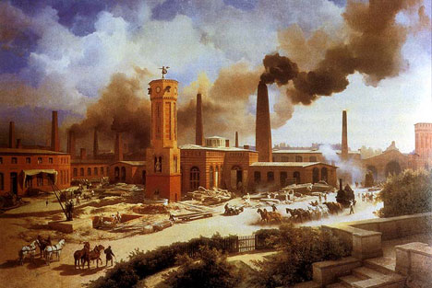
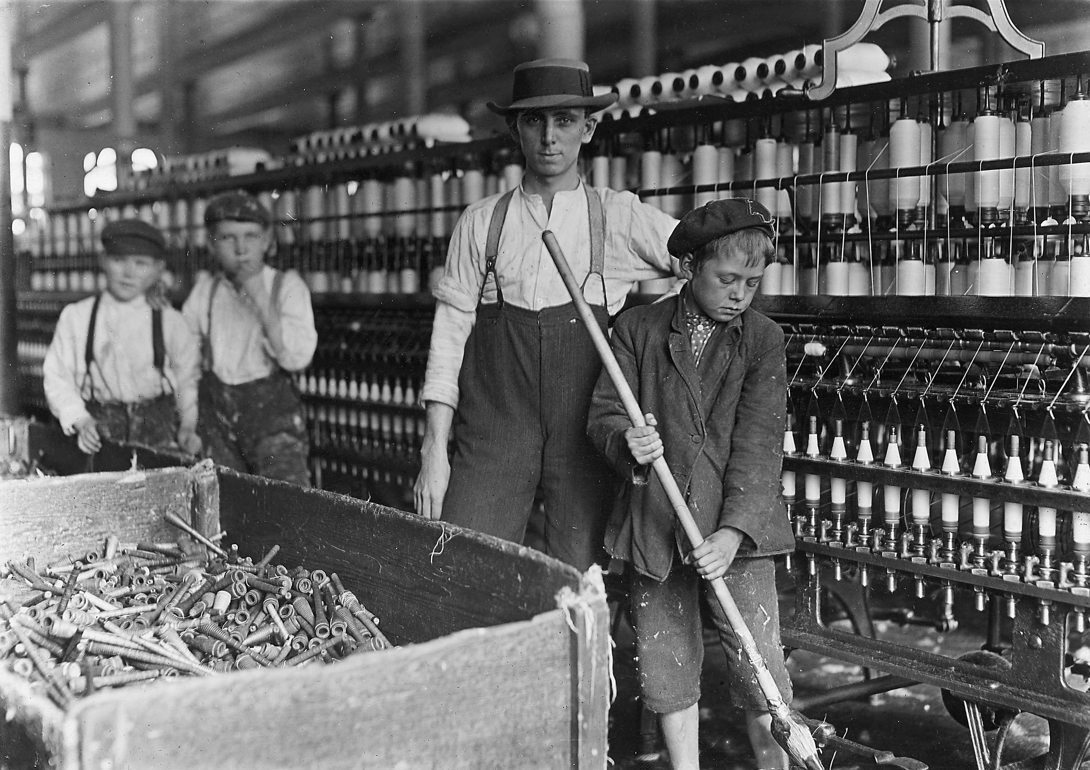
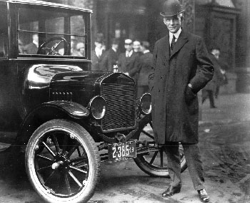
Sanayi Devrimi Ve Fordizm

Slide 19
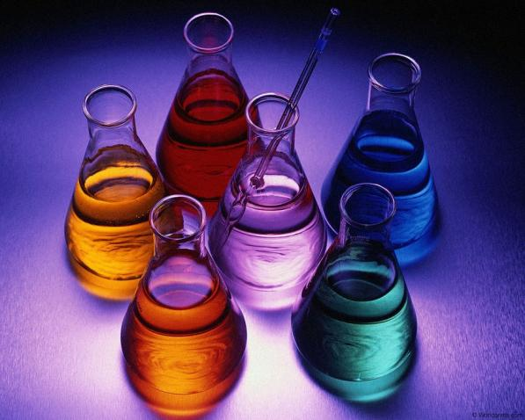
Kimya Devrimi

Slide 20
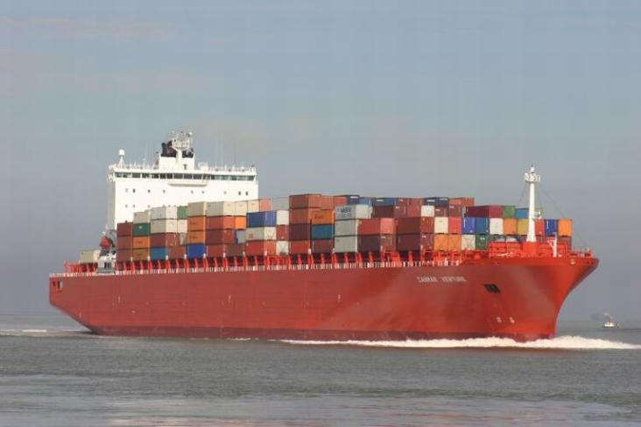
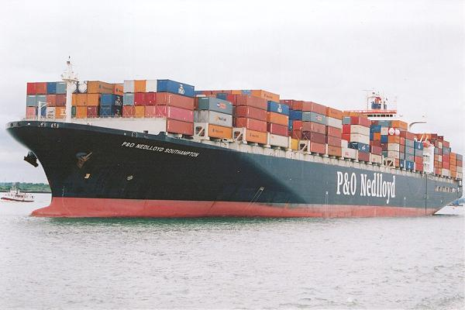
Konteyner Devrimi

Slide 21
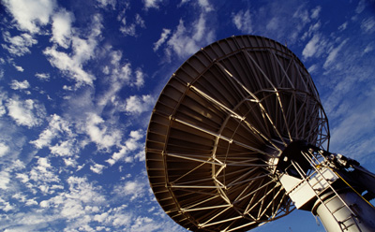
İletişim Devrimi

Slide 22
Bilişim Devrimi

Slide 23
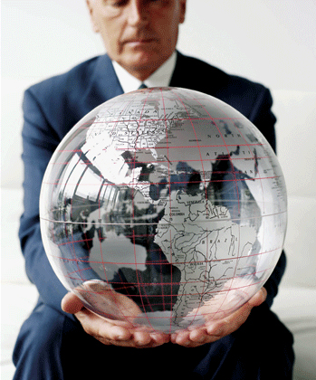
Küreselleşme

Slide 24
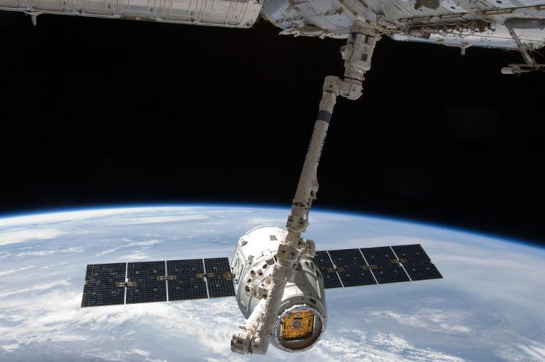
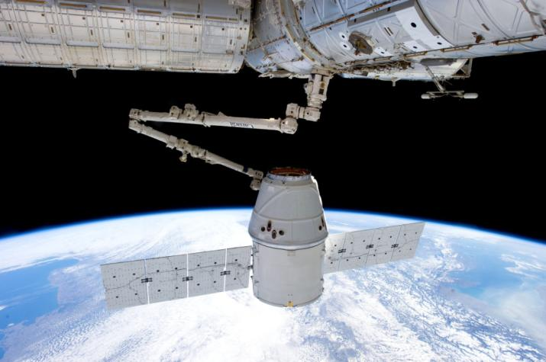
Küre Dışına Çıkış (Evrensellik)

Slide 25
EVRENSEL BAKIŞ AÇISINA SAHİP OLABİLMEK…
Notes:
25

Slide 26
YÜKSELEN SEKTÖRLER
Notes:
26

Slide 27
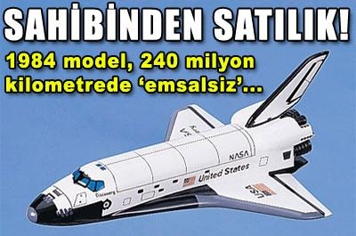
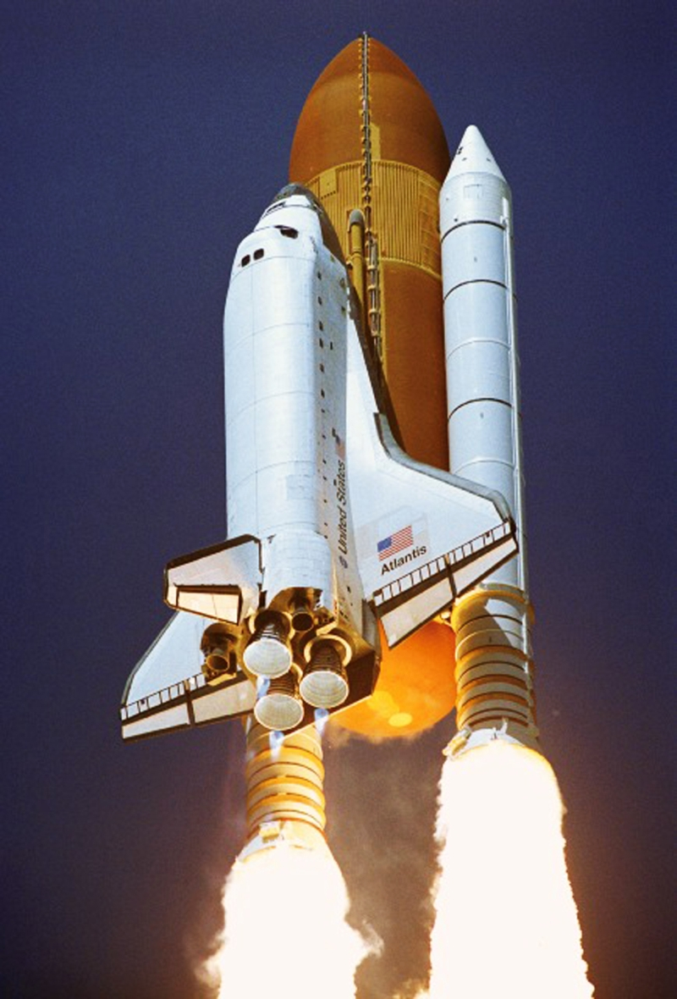
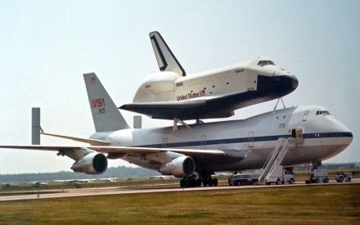
Uzay Havacılık
Notes:
27

Slide 28
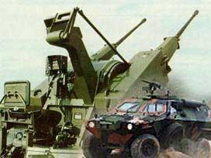
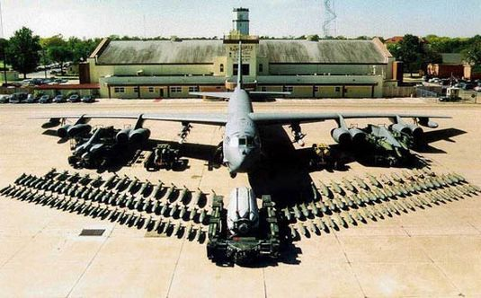
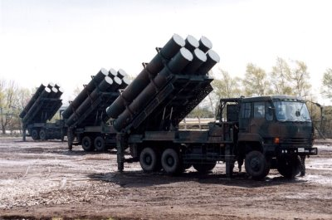
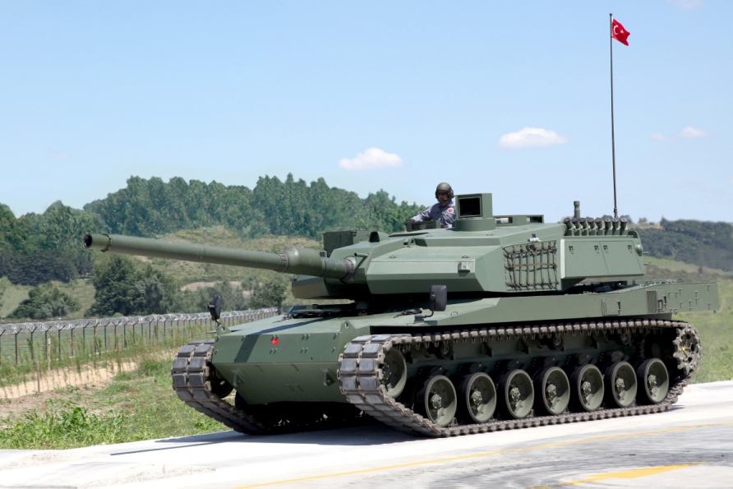
Savunma Sanayi
Notes:
28

Slide 29
Bilgi ve İletişim Teknolojileri
Notes:
29

Slide 30
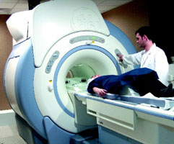
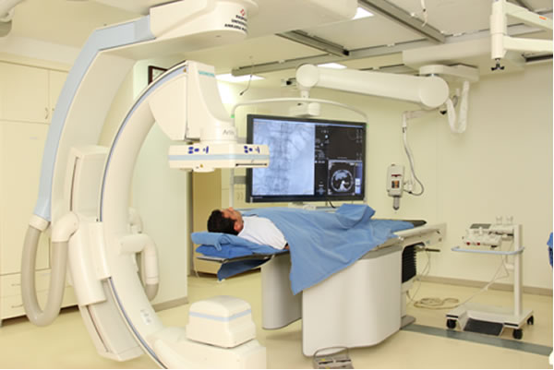
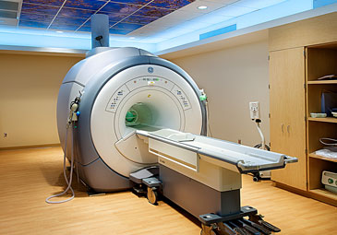
Tıbbi Hassas Optik Aletler
Notes:
30

Slide 31
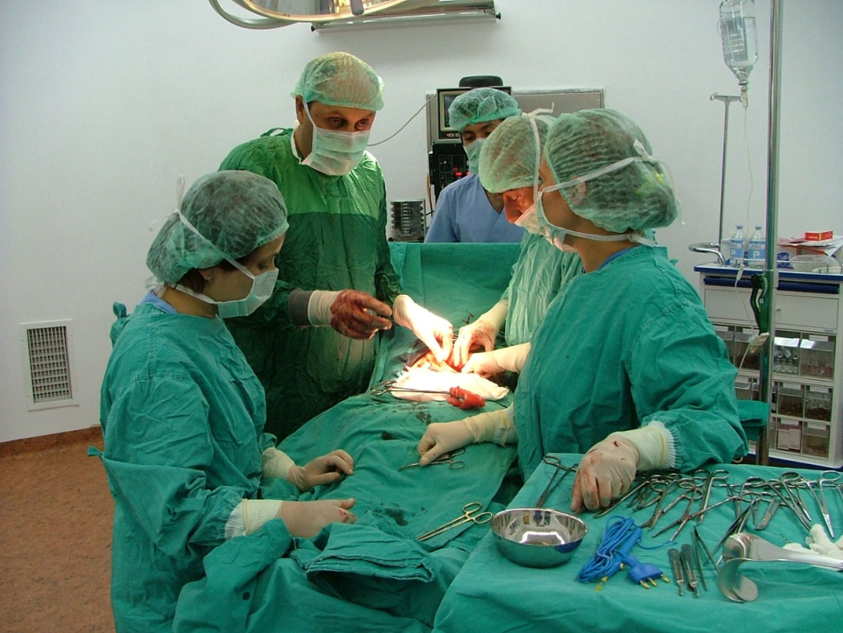
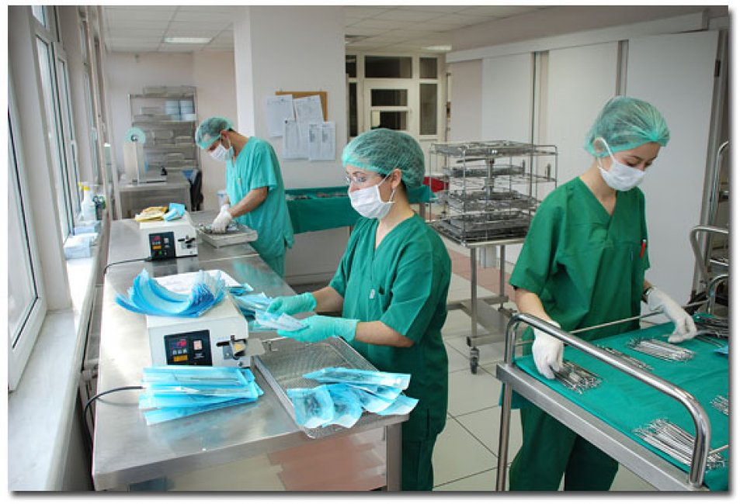
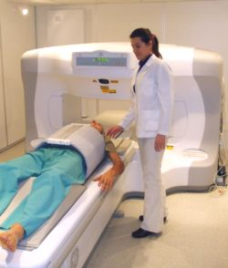
Hastane Ekipmanları ve Sarf Malzemeleri
Notes:
31

Slide 32
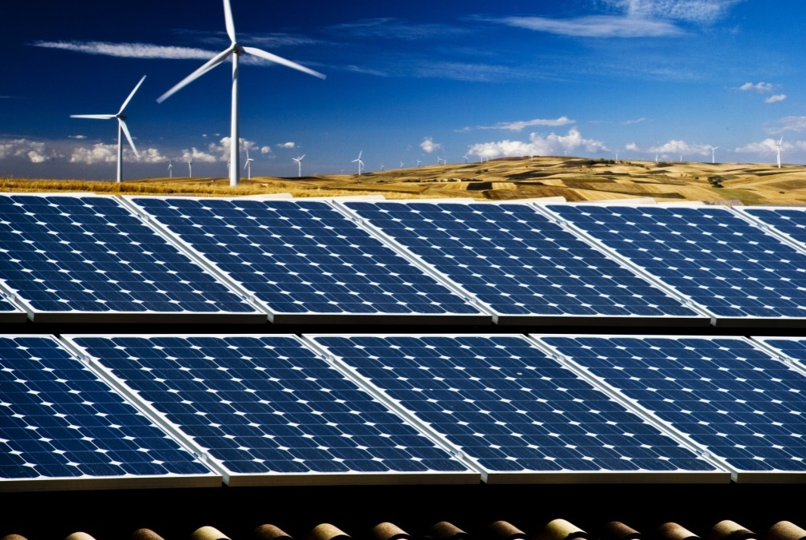
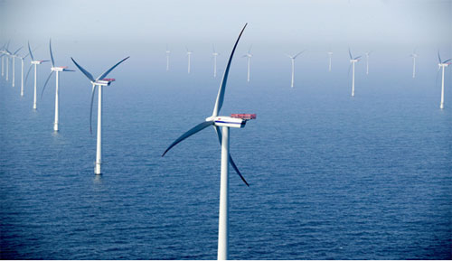
Yenilenebilir Enerji (Güneş, Rüzgâr, Hidrojen, Pil, Elektrikli Otomobil)
Notes:
32

Slide 33
2.BÖLÜM
Yurtdışı pazarlara açılma nedenleri
Yurtdışı pazarlara açılma stratejileri
Yurtdışı Pazar fırsatları
Fırsatları kullanabilmek için neler yapılabilir?
Notes:
33

Slide 34
Güzergah’da rotamızı çizebilmek!
Notes:
34

Slide 35
Küre dışına çıkmak için izlememiz gereken rota ülkemiz için bugün için çok engellerle ve zorluklarla doludur.
Henüz küreselleşmeyi hazmetmeye çalışan bir toplumsal ve ekonomik yapıya sahibiz.
Yenilikçi ARGE
Markalaşma
Patent Faydalı Model
Küresel İşbirlikleri
Farkı Ortaya Koyan Bakış Açısı
Gelişen Dinamik ve Öğrenen Organizasyon Kültürü
Notes:
35

Slide 36
Uluslararasılaşmanın Nedenleri
ve Uluslararasılaşma Stratejileri
Notes:
36

Slide 37
Şirketleri Uluslararasılaşmaya İten Nedenler
İç pazardaki durgunluktan kaçmak,
Olumsuz demografik değişimlere karşı tepki,
Az gelişmiş ülkelere teknoloji ihracı,
Politik etkileri arttırma,
Rekabet üstünlüğü sağlama,
Üretimde artan verimden yararlanma,
Mamulün hayat seyrini uzatma,
Stokları eritme,
Vergi avantajlarından yararlanma,
Araştırma fırsatları yaratmak, yeni pazarlarda ürün testi,
Gelişmeci yenilikçi firma imajı çizmek.
Notes:
37

Slide 38
Küresellik yolculuğu
İhracat
Dolaylı İhracat
Doğrudan İhracat
Sözleşme
Lisans Anlaşması
Franchising
Sözleşmeli Üretim
Anahtar Teslim Proje
Yönetim Sözleşmesi
Fason Üretim / Montaj Operasyonu
Yatırım
Ortak Girişim
Uluslar arası Birleşme ve Satınalma
Doğrudan Yatırım
Notes:
38

Slide 39
Küresel Riskler Sarmalı
Dünya Pazar Riskleri
Dünya Mali Piyasa Rsikleri
Dünya Ödemeler Dengesi Bozuklukları
Dünya Bankacılık Krizleri
Dünyada Afet, Savaş gibi Forse Major Riskler
ÜLKESEL RİSKLER
SEKTÖREL / RİSKLER
Tabii Afetler
Siyasal Krizler
Ödemeler Dengesi Bozuklukları
Yönetim Bozuklukları
Terör
Enflasyon
Ekonomik Durgunluk
Stagflation
Sektörel Durgunluk
Pazar Daralması
Bankacılık Krizi
Moda Değişimi
Teknolojik
Gelişmeler
YAPISAL / RİSKLER
Kötü Yönetim
Yanliş Planlama
Yanlış Uygulama
Kredi Riskleri
Bilanço Riskleri
PİYASA
RİSKLERİ
Kur Riski
Faiz Riski
Fiyat Riski
Notes:
39

Slide 40
Küreselleşme Stratejisi Oluşturma Süreci
İşletmenin güçlü ve zayıf olduğu alanların belirlenmesi
Ürünlerin incelenip küresel pazarlara sunulacak ürünlerin belirlenmesi
Olası ihraç pazarlarının belirlenmesi
Seçilen pazarların derecelendirilmesi
Seçilen pazarların derinlemesine incelenmesi
Pazarlama stratejisinin geliştirilmesi
Pazarlama planlarının hazırlanması
Uygulama, izleme ve denetleme
Notes:
40

Slide 41
Yurtdışı Pazar Fırsatları
Notes:
41

Slide 42
Önümüzdeki dönemde zenginliğin özellikle Asya ülkelerine kaymakta oluşu nedeniyle artık geleneksel ihracat pazarlarımızı (ki ağırlıklı olarak Avrupa ülkelerinden oluşmaktadır) çeşitlendirmemiz gerekmektedir. Ancak bu çeşitlendirme bir partilik satış yapma anlayış ve stratejisi ile olmamalı ve daha önce belirttiğimiz gibi bu konuda kalıcılığımızı sağlayacak bir strateji geliştirmeliyiz.
Notes:
42

Slide 43
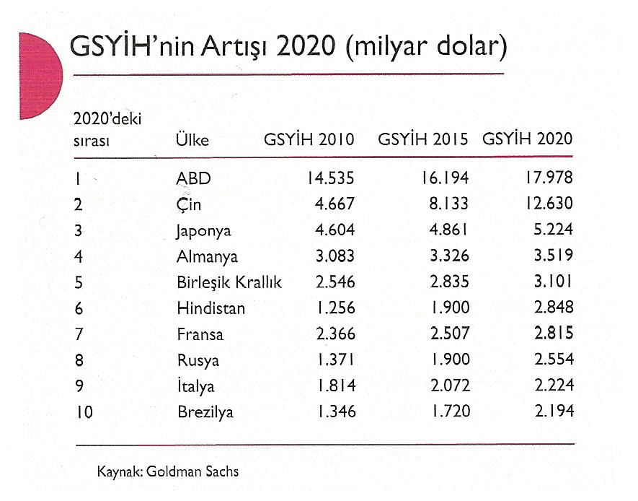
Notes:
43

Slide 44
Özellikle Çin ve Hindistan gibi GSYİH sı hızlı artmakta olan ülkeleri bir tedarik kaynağı olarak görmek yerine bir ihraç pazarı olarak değerlendirebilmenin yollarını araştırmalıyız. Unutmayalım ki söz konusu ülkelerdeki ekonomik gelişmeler onları bizim ürünlerimiz için de kalıcı pazarlar konumuna getirmektedir. Bu konuda Güney Amerika ülkelerine de aynı ilgiyi göstermeye dikkat etmeliyiz.
Notes:
44

Slide 45
Yurtdışı Pazar fırsatlarını daha fazla ve net görebilmesi için Denizli ne yapmalıdır
?
Notes:
45

Slide 46
Değişim Süreci
NEREDEN
NEREYE
Ürün
odaklı
Müşteri
odaklı
Kitlesel Pazarlama
Grup için Pazarlama
Birebir Pazarlama
İhtiyaçlar
Müşteri hakkında sürekli kesin bilgiye sahip olma
Kazanç getirecek müşterileri belirleme
Uzun vadeli ilişkiler yaratma

Slide 47
Değişim Süreci
NEREDEN
NEREYE
Pasif Müşteri
Aktif Müşteri
Daha bilinçli müşteriler
Daha iyi iletişim ağı
Daha iyi daha çok seçenek
İstek ve Talepte artış
İhtiyaçlar
Müşteriyle ilişki ve işbirliği içinde olma

Slide 48
Değişim Süreci
NEREDEN
NEREYE
Sıradanlaşma
Farklılaşma
Sağlanan müşteri değeri
-Toplam müşteri değeri
-Toplam müşteri masrafı
İhtiyaçlar
Müşteri Değerini Artırma
Ürün özellikleri ve kullanımı
Hizmet özellikleri, erişimi ve kullanımı
Kadroya erişim
Etkileşim imkanı
Marka sermayesi
Müşteri ve işletme masraflarını azaltma
Yoğun IT kullanımı, self-servis
Etkileşim : iletişim, işbirliği, eğitim, destek

Slide 49
Değişim Süreci
Müşteri hakkında sürekli kesin bilgiye sahip olmak
Kazanç getirecek müşterileri belirlemek
Uzun vadeli ilişkiler yaratmak
Müşteriyle ilişki ve işbirliği içinde olma
Hizmet sunma, etkileşim, ilişki, bağ oluşturma
NEREDEN
NEREYE
İşlemsel Yönetim
İlişkisel Yönetim
Bilgi Teknolojilerinin kullanımı ve otomasyon
İlişkisel pazarlama ve Nöro Pazarlama desteği

Slide 50
Teşekkür ederiz ☺
Nail Şencan Rönesans Değişim ve Yönetişim Bilimleri Enstitüsü n.ssencan@rdbe.com.tr www.rdbe.com.tr www.hareketegec.com
Notes:
50

